Slide 1
Disciplina: Segurança da Informação
Aula: Leis, Normativas e afins

Slide 2
Internamente, os países buscam cada vez mais aperfeiçoar os mecanismos de regulação, controle e padronização de práticas de cibersegurança, para potencializar a proteção dos dados existentes no ciberespaço.
No Brasil, no direito comparado e nas organizações internacionais, não é diferente.

Slide 3
Resumo Geral das Leis no Mundo

Slide 4
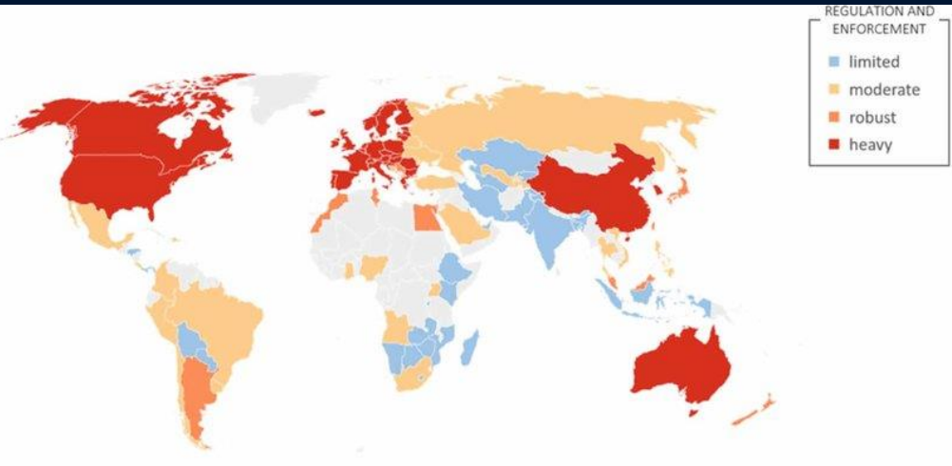
Leis de proteção de dados no mundo

Slide 5
Estados Unidos
Em 2002,
Lei Federal de Gerenciamento da Segurança da Informação de 2002 (FISMA, 2002).
Reconheceu a importância da segurança da informação para os interesses econômicos e de segurança nacional dos Estados Unidos.
Atualizada para,
Lei Federal de Modernização da Segurança da Informação de 2014 (FISMA, 2014).
Visando a implementação de programas, para garantir a cibersegurança no âmbito das agências federais norte-americanas, em vigor até o momento

Slide 6
Lei de Segurança Cibernética dos Estados Unidos (CISA)
É uma lei dos Estados Unidos que foi promulgada em 2018.
Ela exige que organizações federais dos Estados Unidos implementem medidas de segurança cibernética para proteger suas informações contra ataques.

Slide 7
Europa
O Regulamento Geral da Proteção de Dados (RGPD), implementado em 2018,
Regulamenta a privacidade e proteção de dados pessoais dos indivíduos pertencentes à União Europeia e ao Espaço Econômico Europeu, regulamentando, também, a exportação de dados pessoais para fora de seu âmbito.
O GDPR exige que organizações que processam dados pessoais de cidadãos europeus tomem medidas para protegê-los contra ataques cibernéticos.
https://gdpr-info.eu/

Slide 8
Lei de Segurança Cibernética do Reino Unido (Cyber Security Act)
É uma lei britânica que foi promulgada em 2016.
Ela exige que organizações britânicas implementem medidas de segurança cibernética para proteger suas informações contra ataques.

Slide 9
Lei de Segurança Cibernética da Austrália (Cyber Security Act)
É uma lei australiana que foi promulgada em 2018.
Ela exige que organizações australianas implementem medidas de segurança cibernética para proteger suas informações contra ataques.

Slide 10
No âmbito internacional.
As organizações internacionais também visam contribuir com a normatização nessa área, como a:
União Internacional de Telecomunicações (UIT), agência especializada da ONU, da qual o Brasil é membro, que objetiva estabelecer standards internacionais de regulamentação das práticas, em temas sobre tecnologia da informação e comunicação.
A ITU já emitiu várias resoluções sobre o assunto, sendo algumas ligadas especificamente à área de cibersegurança, privacidade e proteção de dados pessoais.

Slide 11
Definições importantes
Sujeitos | Sujeitos II | Ilícitos | Ilícitos II
Hackers | Hacktivistas | Phishing | Ataque de port scanning
Crackers | Phreaker (cracker de telefonia) | Ransomware | Cavalo de Troia
White Hat | Carder (dados de cartões) | Ataque de DDoS | Ataques de força bruta
Black Hat | State Sponsored Hackers (hacker apoiado pelo governo) | Cryptojacking (minerar criptomoedas)
Gray Hat | Spammers
Script Kiddies
Spy Hacker (spyware)

Slide 12


Slide 13
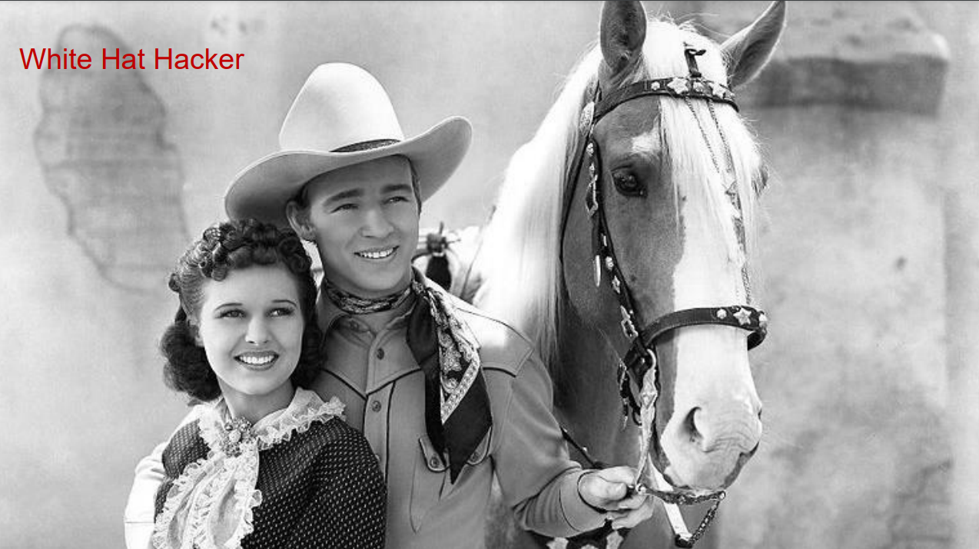

Slide 14


Slide 15
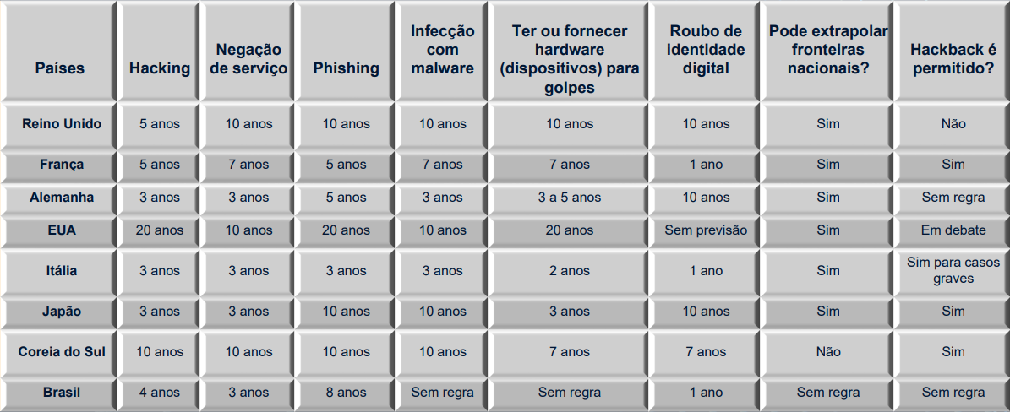
Crimes virtuais no Direito Comparado

Slide 16
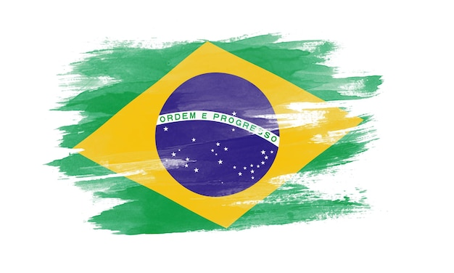
Legislação Brasileira

Slide 17
No Brasil
Além do Marco Civil da Internet, Lei n. 12.965 de 2014,
Instrumento normativo geral que regula o uso da internet no País, bem como outras legislações, que tratam superficialmente sobre o assunto,
Existe a Lei Geral de Proteção de Dados Pessoais (LGPD), Lei n. 13.709, de 2018, sobre a proteção de dados pessoais, inclusive nos meios digitais.
Alguns dos seus dispositivos entraram em vigor em dezembro de 2018, outros em setembro de 2020 e outros entraram em vigor apenas em agosto de 2021.

Slide 18
Principais normas
Lei de Interceptações (Lei nº 9.296/96)
Lei Carolina Dieckmann (Lei nº 12.737/02)
Estupro virtual (Lei nº 12.015/09)
Marco Civil da Internet (Lei nº 12.965/2014)
Cyberbullying (Lei nº 13.185/15)
Lei da Infiltração Policial na Internet (Lei nº 13.441/2017)
LGPD (Lei nº 13.709/2018)
Revenge Porn e Sextortion (Lei nº (13.718/18)
Lei do Stalking (Lei nº 14.132/21)
Convenção de Budapeste (Decreto Legislativo nº 27/2021
CF, art. 5º, inciso LXXIX (Emenda Constitucional nº 115/2022)

Slide 19
Lei Geral de Proteção de Dados Pessoais (LGPD)
É uma lei brasileira que entrou em vigor em 2020.
Ela é semelhante ao GDPR e exige que organizações que processam dados pessoais de cidadãos brasileiros tomem medidas para protegê-los contra ataques cibernéticos.
https://www.planalto.gov.br/ccivil_03/_ato2015-2018/2018/lei/l13709.htm

Slide 20
FUNDAMENTOS
O que é?
É a lei geral de proteção de dados pessoais brasileira (Lei 13.709 de 2018);
Dados pessoais estão relacionados com privacidade e direitos humanos e constitucionais como liberdade, direito de escolha e de pensamento;
Dados pessoais, segundo a lei, são as informações relacionadas a pessoa natural identificada ou identificável;
Informações como seu nome, CPF e RG, e também outros dados complexos como a informação georeferenciada fornecida pelo serviço de localização do seu telefone móvel;

Slide 21



Conflito? Era da Informação x Privacidade;
Informação é poder! Informação é dinheiro! Informação é controle!

Slide 22
E quando a LGPD não é aplicável?
Pessoa física quando não há interesse econômico;
Para fins jornalísticos, artísticos e acadêmicos;
Pelo poder público no caso de segurança pública, defesa nacional, segurança do estado e atividades de investigação e repressão penal.

Slide 23
ORIGEM
Inspirada na GDPR (Lei europeia de proteção a dados);
Construção da GDPR se deu durante algumas décadas;
Primeiro artigo sobre privacidade data de 1890!!
“O Direito da Privacidade” foi publicado na Harvard Law Review por Samuel D. Warren;
Esse artigo foi escrito em resposta aos avanços tecnológicos da época como a fotografia e a imprensa (sensacionalista);
Artigo 12º da Declaração Universal dos Direitos Humanos:
“Ninguém sofrerá intromissões arbitrárias na sua vida privada, na sua família, no seu domicílio ou na sua correspondência, nem ataques à sua honra e reputação.”

Slide 24
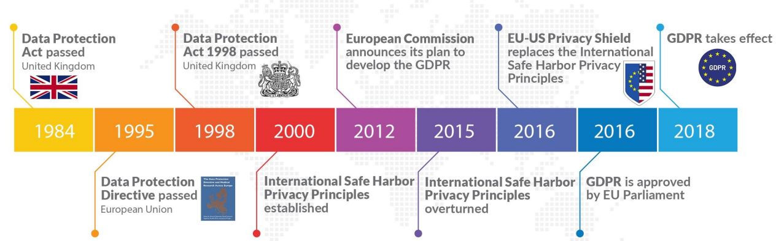
Timeline da General Data Protection Regulation (GDPR)

Slide 25
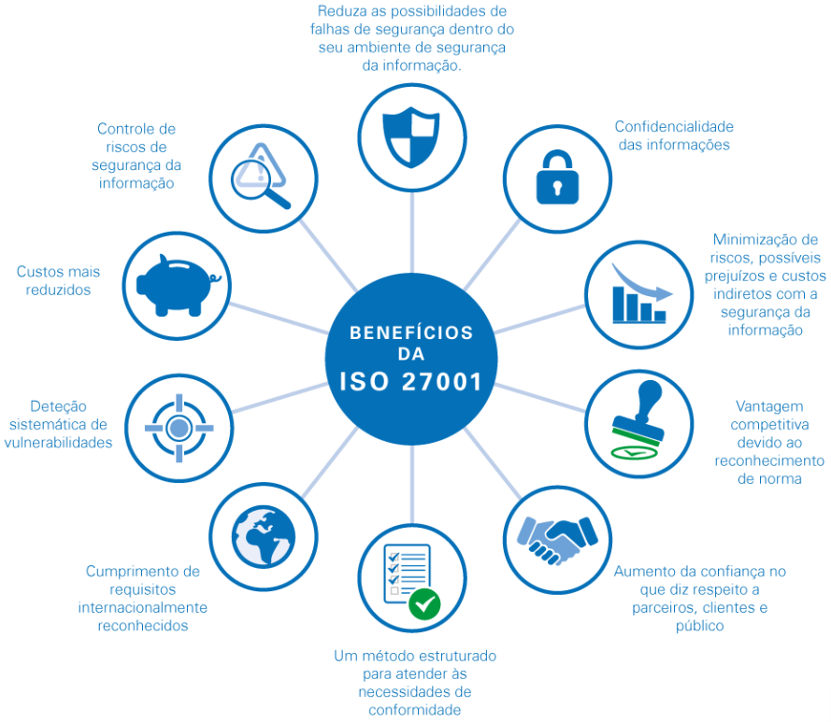
Existem vários documentos e frameworks usados na Segurança da Informação, alguns dos principais são:

Slide 26
ISO 27001:
Este é um padrão internacional para a gestão da segurança da informação.
Ele fornece uma estrutura para estabelecer, implementar, manter e melhorar continuamente a segurança da informação em uma organização.
A norma inclui requisitos para controles de segurança da informação em várias áreas, incluindo políticas de segurança, gestão de riscos e conformidade.

Slide 27
ISO 31000:
Padrão internacional para a gestão de riscos e ameaças em nível estratégico de uma organização.
Embora não seja especificamente voltada para área de Tecnologia, mas sim para área de gestão, a ISO 31000 oferece abordagens que sustentam e orientam a gestão de riscos e ameaças da Segurança da Informação.

Slide 28
NIST Cybersecurity Framework:
Desenvolvido pelo Instituto Nacional de Padrões e Tecnologia dos Estados Unidos,
É uma estrutura que ajuda as organizações a gerenciar e reduzir riscos cibernéticos.
Ele inclui um conjunto de diretrizes, melhores práticas e normas para gerenciamento de riscos cibernéticos, proteção de ativos, detecção de ameaças, resposta a incidentes e recuperação.

Slide 29
PCI-DSS:
É o Padrão de Segurança de Dados da Indústria de Cartões de Pagamento.
Ele foi criado para ajudar as organizações que processam pagamentos com cartão de crédito a proteger as informações do titular do cartão e evitar fraudes.
O padrão inclui requisitos de segurança para proteger as informações do titular do cartão em todas as etapas da transação, desde a coleta até o armazenamento e transmissão.

Slide 30
COBIT:
Control Objectives for Information and Related Technology é um framework que fornece orientação para o gerenciamento e governança de TI.
Ele inclui um conjunto de processos e controles que ajudam as organizações a alcançar seus objetivos de negócios enquanto protegem a segurança e a privacidade das informações.

Slide 31
ITIL:
A Biblioteca de Infraestrutura de Tecnologia da Informação (ITIL)
É uma estrutura para gerenciamento de serviços de TI.
Ele fornece orientação para a entrega de serviços de TI de qualidade e gerenciamento de incidentes, problemas e mudanças.
A ITIL inclui práticas recomendadas para o gerenciamento de incidentes de segurança e a implementação de controles de segurança.

Slide 32

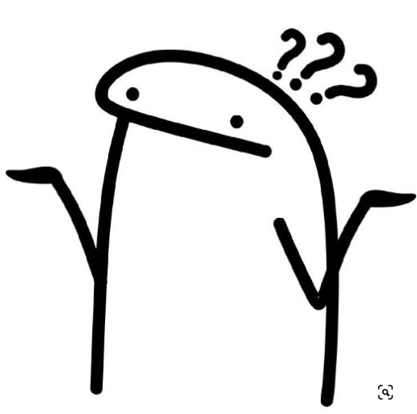


Duvidas???
Ahhhhh todas??
Só não entendi o que ele falou depois do boa noite!
Bora tomar café?

Slide 33


